Slide 1


PREFEITURA MUNICIPAL DE XAXIM
SECRETARIA MUNICIPAL DE SAÚDE
ESTRATÉGIA DE SAÚDE DA FAMÍLIA GUARANY
Vivências da Estratégia Saúde da Família Guarany com a comunidade: em consequência, iniciativa para implantação dos conselhos locais de saúde no município.

Slide 2
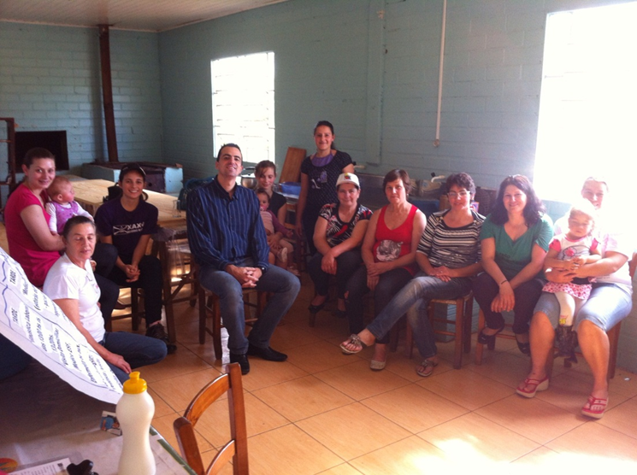
Contextualização
A Estratégia Saúde da Família Guarany (ESF Guarany) inaugurou em setembro de 2010 com área de abrangência que compreende zona rural e urbana e atualmente, atende em torno de 4.000 pessoas.
Acompanhadas no momento por oito agentes comunitárias de saúde, um clínico geral, uma enfermeira, duas auxiliares de enfermagem, uma dentista, uma auxiliar de saúde bucal, uma auxiliar administrativo (todos 40 horas/semanais). A equipe possui também por semana: 6 horas de pediatra, 4 horas de ginecologista, 20 horas de psicóloga, 15 horas de assistente social, 16 horas de nutricionista, 30 horas de estagiária/recepcionista e 20 horas de auxiliar de serviços gerais.

Slide 3

Origem das reuniões nas comunidades
Reuniões de equipe: ocorrem semanalmente e em junho de 2012, discutia-se sobre o aumento da procura por atendimento médico espontâneo e a dificuldade de compreensão da população sobre a agenda de atendimentos oferecidos e fluxograma.
O trabalho desenvolvido com as comunidades originou-se dos anseios da equipe em estar mais próximo da realidade vivenciada em cada local, ouvindo as suas necessidades, dificuldades e sugestões.
A partir da atuação dos profissionais na unidade de saúde, foi verificado que havia muitas queixas e insatisfações que distanciavam as pessoas e dificultavam o acolhimento.
Tele consultorias: Equipe começou a discutir a questão do aumento na demanda espontânea, foi quando se recebeu a sugestão de manter a agenda de funcionamento atual e a equipe toda investir e participar nas orientações e esclarecimentos a população fora da unidade de saúde.

Slide 4
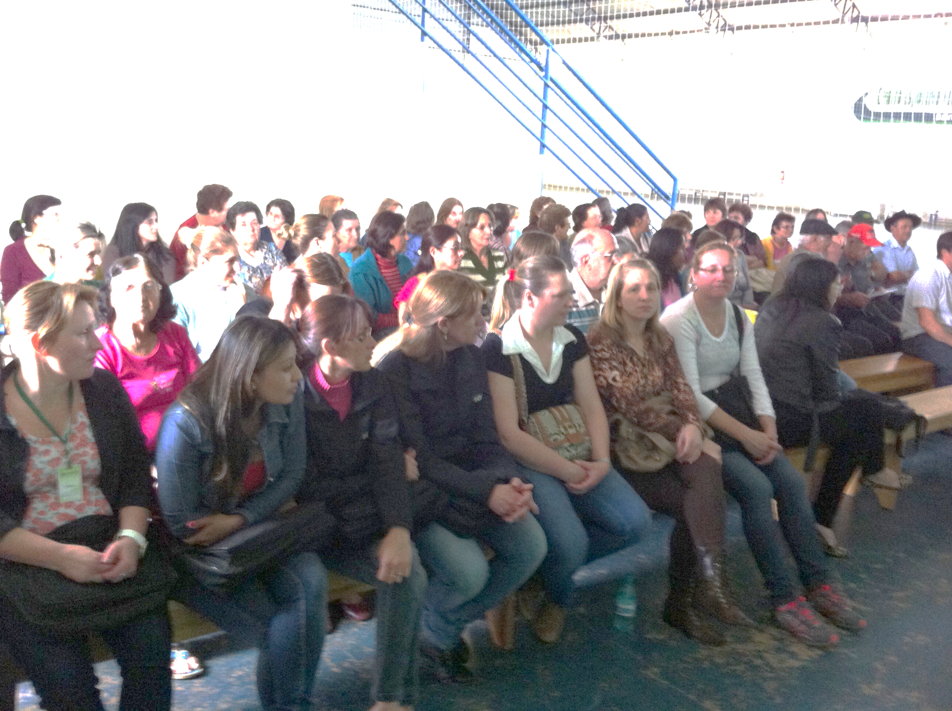
OBJETIVO GERAL:
Dialogar com a comunidade sobre o SUS e o funcionamento da ESF Guarany.
Objetivos Específicos:
• Criar um vínculo com a população atendida pela ESF nas comunidades de residência das famílias.
• Expor sobre a lei 8080 e o que é preconizado pelo Ministério da Saúde em relação às ESFs.
• Informar sobre o funcionamento da unidade de saúde e a atuação de cada profissional que compõe a equipe.
• Colher sugestões para facilitar o acesso e melhorar a qualidade do atendimento.

Slide 5
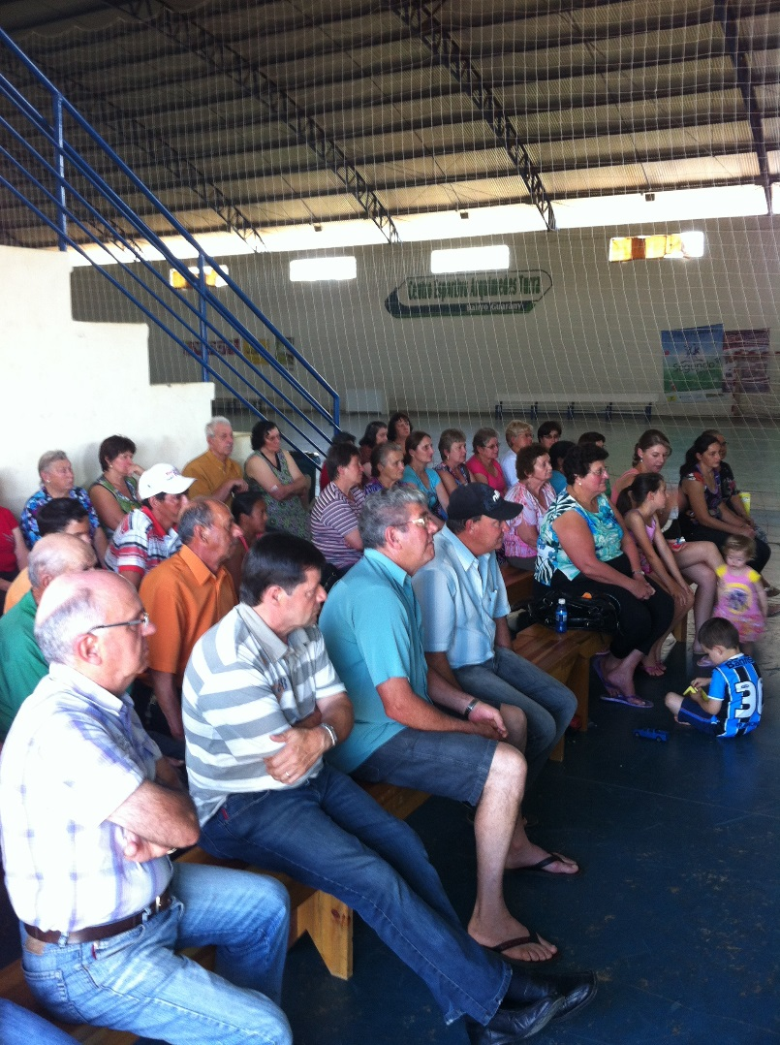
Desenvolvimento das Atividades
Cronograma das Reuniões, que ocorreram no período que antes era destinado ao Programa Saúde na Escola.
Divulgação e diálogo com os líderes de cada comunidade através das Agentes Comunitárias de Saúde.
Solicitação de apoio por parte da Secretaria e divulgação em rádios.
Convites especiais a cada família entregue pelas Agentes Comunitárias de Saúde.
Em agosto iniciaram-se as reuniões.

Slide 6
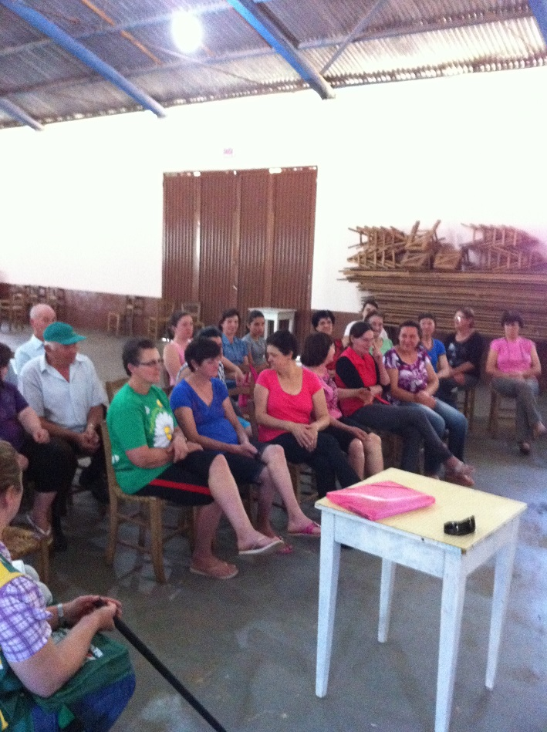
Reuniões
Linhas Canarinho e Uvarana (na comunidade de Uvarana): 10 participantes.
Linhas São Valentin e Nova Brasília (na comunidade de Nova Brasília): 21 participantes.
Vila Tigre e Linha Rodeio Bonito(na comunidade do Tigre): 18 participantes.
Linha Pilão de Pedra: 23 participantes.
Linha Colorado e Pedro Guerreiro (na comunidade do Colorado): 16 participantes.
Bairro Guarany (pavilhão do bairro Guarany): 46 participantes.

Slide 7
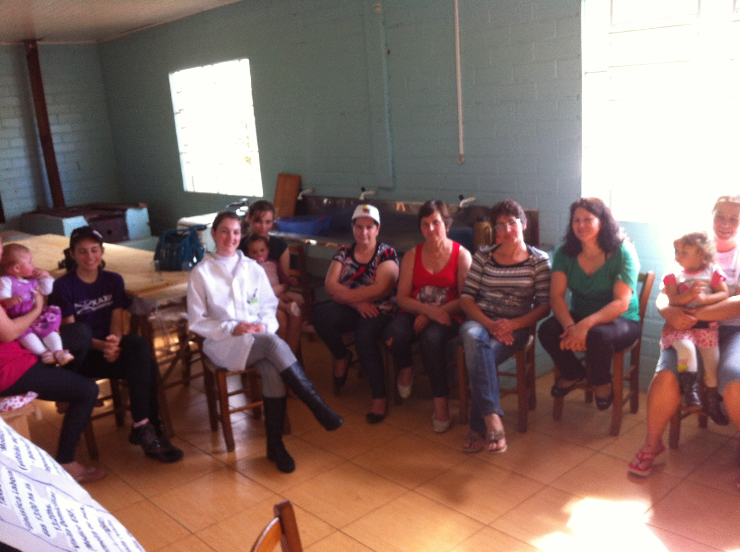
Estrutura das Reuniões
Profissionais participantes: o médico, a agente comunitária de saúde da localidade e um ou dois profissionais da equipe.
Foram levados cartazes confeccionados pelos profissionais, contendo o que o Ministério da Saúde preconiza e o que seria o ideal de números de famílias e indivíduos para cada equipe, a composição mínima de profissionais para a mesma e o número de famílias por agente comunitária de saúde. Foram expostos os números de atendimentos de cada profissional mensal, o cronograma da equipe e os grupos de prevenção em andamento.
Espaço para questionamentos e esclarecimentos, instigando a sugestões para melhoria que eram registradas para posterior discussão com representantes escolhidos por cada comunidade.

Slide 8
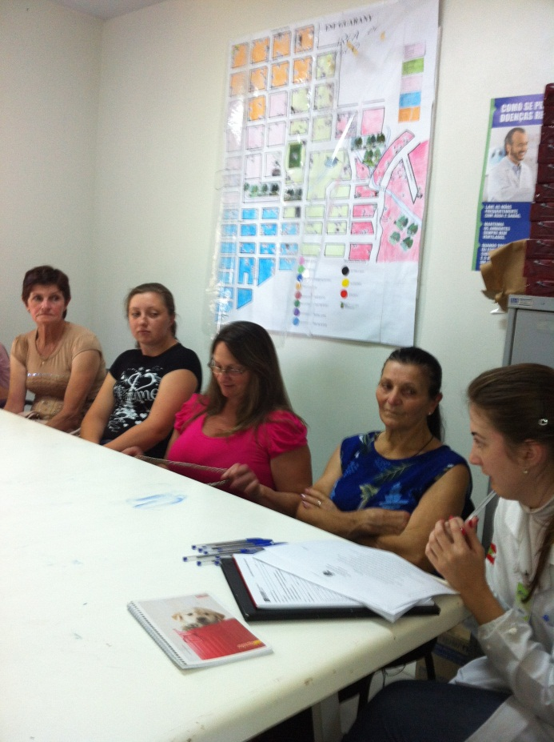
Efetivando as propostas:
Ao final dos encontros foi agendada com os representantes uma reunião na unidade de saúde no mês de outubro de 2012, juntamente com alguns membros da equipe da Estratégia Saúde da Família, para exposição das sugestões colhidas nas comunidades e votação das mesmas para envio à Secretária Municipal de Saúde.

Slide 9
Ocorreram as eleições municipais que teve como resultado troca da administração em 2013. Mesmo assim, ambas as administrações receberam o documento, se propondo a estudar as sugestões descritas, que seguem abaixo:
1. Farmácia dentro da unidade de saúde ou localizada mais próxima do centro do município.
2. Unidade da Vila Tigre – Após o término da nova unidade de saúde, que seja disponibilizado clinico geral para atendimento três vezes na semana (3 períodos), desde que tenha também a entrega de medicação prescrita pelo médico.
3. Disponibilização do serviço de coleta de preventivo na unidade nova da Vila Tigre.
4. Agendamento de atendimento – consultas, diariamente.
5. Continuar o desenvolvimento de grupos de prevenção e grupos de apoio com equipe multiprofissional.
6. Colocação de mais bancos na parte externa da unidade e toldo para abrigar-se da chuva.
7. Agendamento de consultas por telefone para as pessoas da zona rural e urbana.

Slide 10
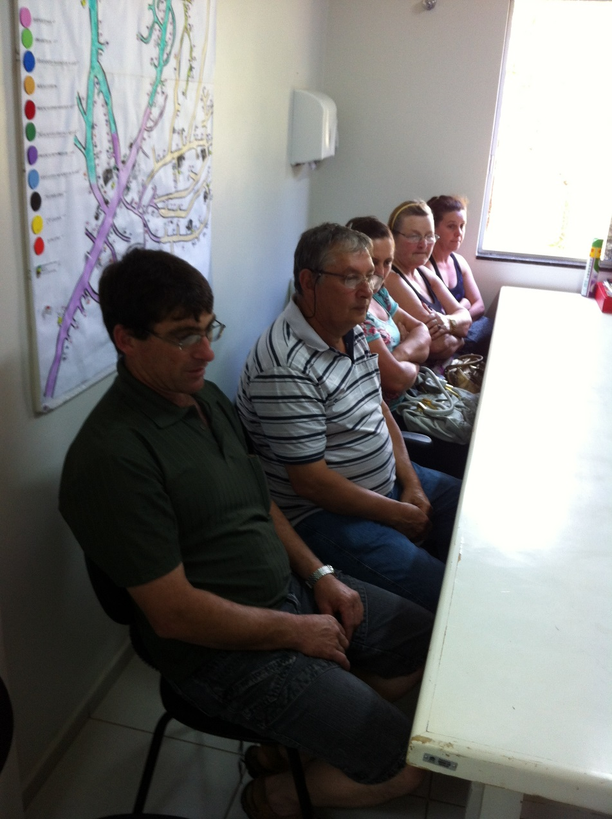
Consequências:
A partir das explicações à comunidade e da aproximação que se construiu, a população pode conhecer mais sobre o funcionamento e o cronograma da ESF Guarany, compreendendo melhor o processo de organização do trabalho. Percebendo a importância de respeitar algumas regras para que se pudesse efetivar o acolhimento de forma a proporcionar um atendimento com mais qualidade e humanidade.

Slide 11
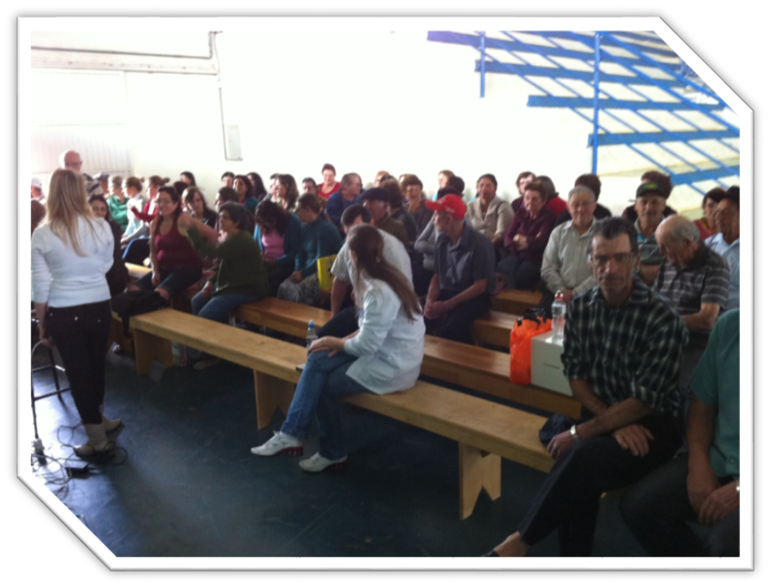
Resultado para o Município das Reuniões nas comunidades
O trabalho foi tão bem recebido pela Secretaria Municipal de Saúde que deu início às conversas de investimento em formação de conselhos locais de saúde em todas as Estratégias de Saúde da Família do município de Xaxim-SC.
Atualmente, o Conselho Municipal de Saúde e o Núcleo de Apoio a Saúde da Família (NASF) participam ativamente no planejamento e execução da criação dos conselhos locais.

Slide 12
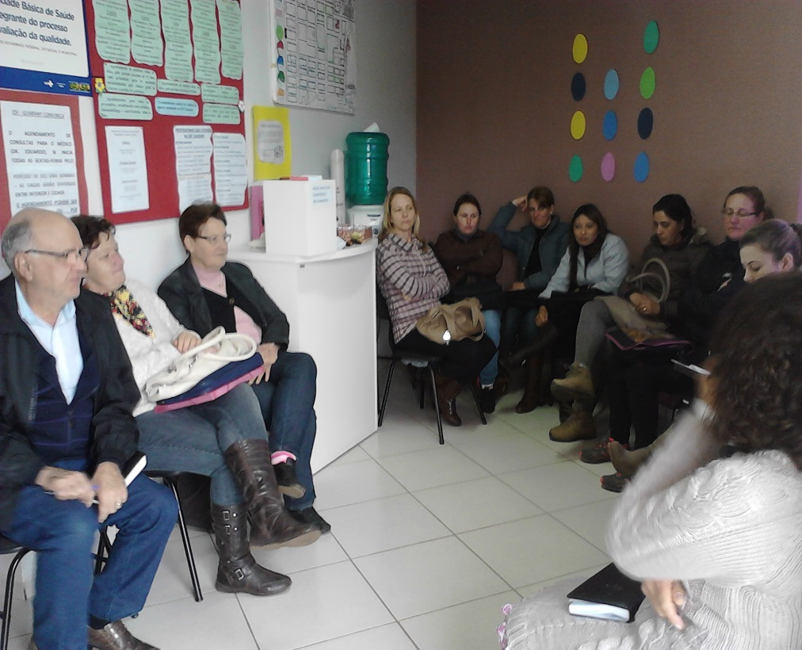
PARTICIPANTES:
Agentes Comunitárias de Saúde: Clecir Somenzi, Edinéia Lucotti, Elenilce Wisoski,
Ivania Siqueira, Lorestânia Lunardi, Marilete Bonetti,
Rosângela Siqueira, Roselaine Miotto e Sara Jane Zardo Michailoff.
Auxiliares de Enfermagem: Neli Zin, Zelinda Ribeiro dos Santos e Marli Boschetti
Dentista: Mariana Garbin
Auxiliar de Saúde Bucal: Adriana Marina
Auxiliar Administrativo: Leonice Ferrari
Estagiária/Recepcionista: Thalita Mendo
Médico Clínico Geral: Eduardo Militz da Costa
Enfermeira: Deiva Sidonia Eberhardt
Psicóloga: Cinara Barbieri Szalanski
Assistente Social: Anhay Machado Provenci

